Slide 1
Waar moet dit afval in?
Restafval
PMD
Papier en Karton
GFT
KGV

Slide 2
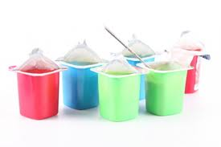
Yoghurtpotjes

Slide 3
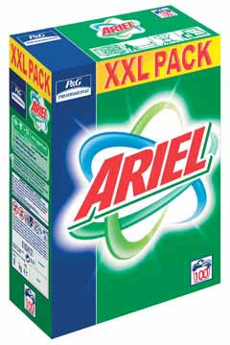
Doos wasmiddel

Slide 4
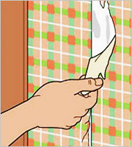
Behangpapier

Slide 5
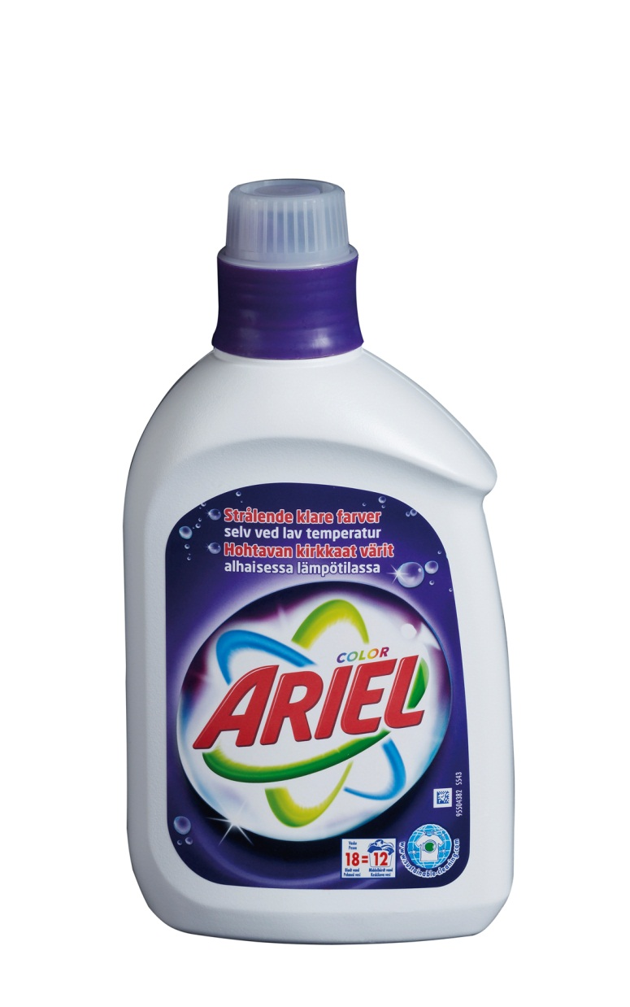
Wasmiddel flacon

Slide 6
Spuitbussen deo

Slide 7
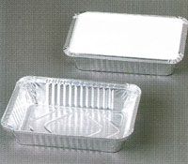
Aluminium schaaltjes

Slide 8
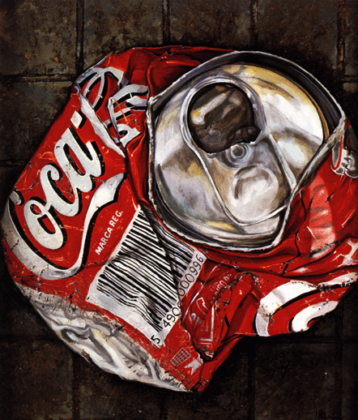
Blikjes

Slide 9
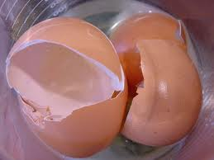
Eierschalen

Slide 10
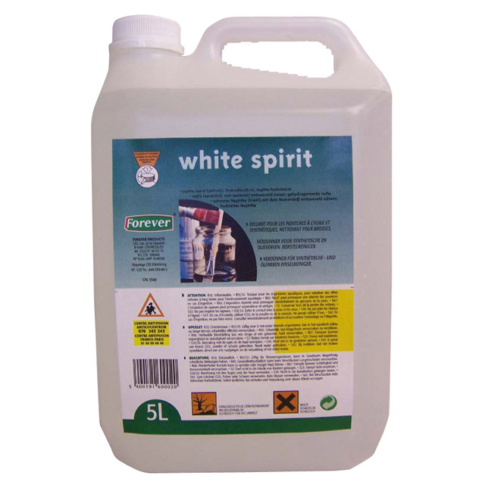
White spirit

Slide 11
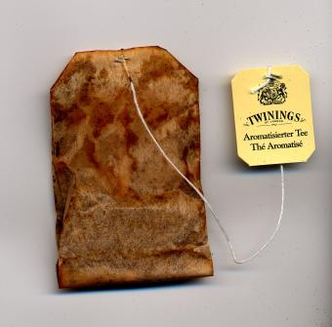
Theezakjes

